Slide 1
Maternelle Sciences de la nature Les arbres (1re partie)
Lexique interactif
Carte d‘appel BINGO
Ressources mathématiques
Développé par Theressa François
Source d’images: Clipart.com

Slide 2
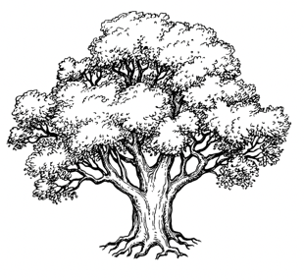
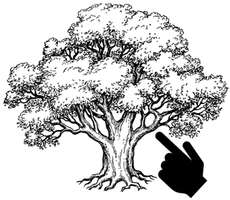
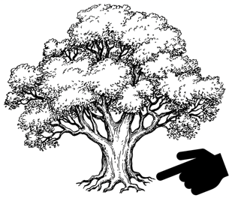
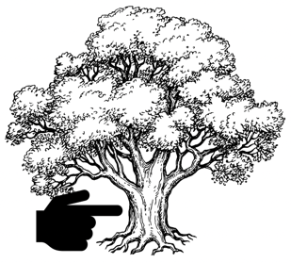
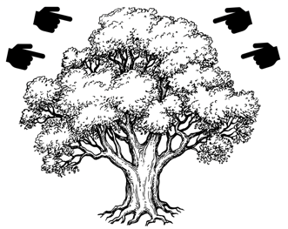
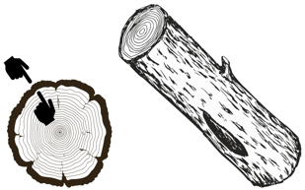
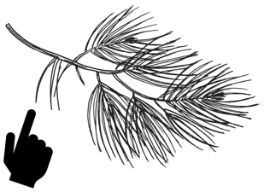
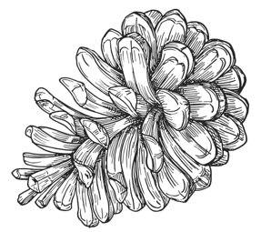
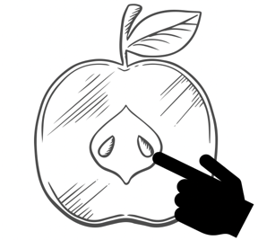
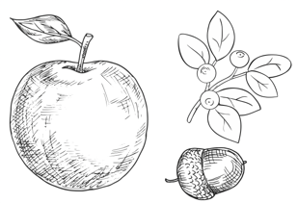
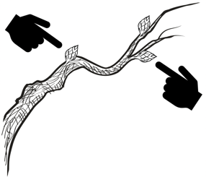
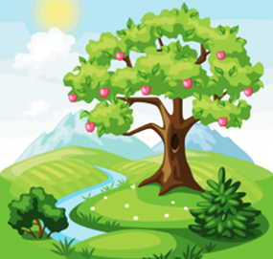
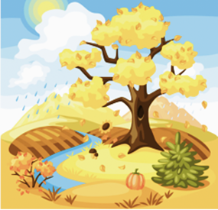
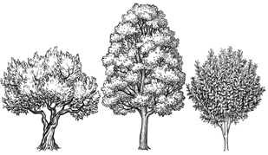
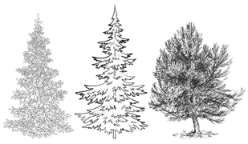
Lexique interactif
Activez mode présentation et cliquez chaque image pour entendre un clip sonore.
Start the presentation and click on an image to hear each audio clip.
ARBRE
BRANCHE
RACINE
TRONC
CIME
ÉCORCE
FEUILLE
AIGUILLE
COCOTTE ou POMME DE PIN
BOURGEON
GRAINE
FRUIT
FEUILLUS
CONIFÈRES
PRINTEMPS
ÉTÉ
AUTOMNE
HIVER

Slide 3
Carte d’appel BINGO
Reculez et avancez les diapos pour restaurer cette carte d’appel.
Go backward and return to this slide to reset the calling card.
ARBRE
BRANCHE
RACINE
TRONC
CIME
ÉCORCE
FEUILLE
AIGUILLE
COCOTTE ou POMME DE PIN
BOURGEON
GRAINE
FRUIT
FEUILLUS
CONIFÈRES
PRINTEMPS
ÉTÉ
AUTOMNE
HIVER

Slide 4
Feuilles pour compter/comparer/catégoriser ou pour créer des régularités

Slide 5
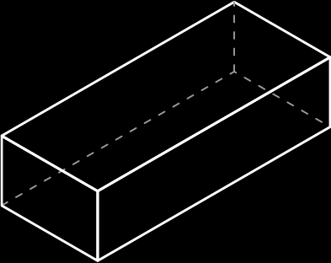
Formes 3D pour compter/comparer/catégoriser ou pour créer des régularités

